Slide 1
Введение в “Потоки ввода-вывода. Работа с файлами”

Slide 2
Цели:
Изучить байтовые и символьные потоки ввода/вывода
Изучить класс FileOutputStream
Изучить класс FileInputStream
Изучить класс BufferedInputStream

Slide 3
1. Байтовые и символьные потоки ввода-вывода
Все потоки ввода последовательности байтов являются подклассами абстрактного класса InputStream, потоки вывода — подклассами абстрактного класса OutputStream. При работе с файлами используются подклассы этих классов, соответственно, FileInputStream и FileOutputStream, конструкторы которых открывают поток и связывают его с соответствующим физическим файлом. Существуют классы-потоки для ввода массивов байтов, строк, объектов, а также для выбора из файлов и сетевых соединений.

Slide 4
Байтовый поток ввода
Для чтения байта или массива байтов используются реализации абстракт ных методов int read() и int read(byte[] b) класса InputStream. Метод int read() возвращает –1, если достигнут конец потока данных, поэтому возвращаемое значение имеет тип int, а не byte. При взаимодействии с информационными потоками возможны различные исключительные ситуации, поэтому обработка исключений вида try-catch при использовании методов чтения и записи является обязательной.

Slide 5
В классе FileInputStream метод read() читает один байт из файла,
поток System.in как объект подкласса InputStream позволяет вводить байт с консоли.
Реализация абстрактного метода write(int b) класса OutputStream записывает один байт в поток вывода.
Оба эти метода блокируют поток до тех пор, пока байт не будет записан или прочитан.
После окончания чтения или записи в поток его всегда следует закрывать с помощью метода close(), для того, чтобы освободить ресурсы приложения.
Класс FileOutputStream используется для выводаодного или нескольких байт информации в файл.

Slide 6
Рассмотрим класс FileOutputStream

Slide 7
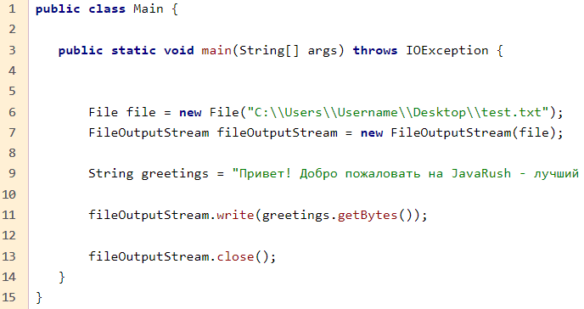
При создании объекта File мы указали в конструкторе путь, где он должен будет находиться. Создавать его заранее нет необходимости: если он не существует, программа создаст его сама.

Slide 8
Запишите прошлый пример и проверьте содержимое файла
Как вы могли увидеть после нескольких запусков программы в нашем файле осталась лишь одна строка. Как мы это можем исправить?
В конструкторе FileOutputStream вы можете передать дополнительный параметр – Boolean append.
Если его значение true, данные будут записываться в конец файла. Иначе данные будут перезаписываться.
Дополним нашу программу и проверим результат:

Slide 9
Поток ввода связывается с одним из источников данных, в качестве которых могут быть использованы массив байтов, строка, файл, «pipe»-канал, сетевые соединения и др.

Slide 10

Рассмотрим класс FileInputStream
У класса FileInputStream назначение противоположное – чтение байтов из файла. Аналогично классу FileOutputStreamкоторый наследует OutputStream, этот класс происходит от абстрактного класса InputStream.
Запишем в наш файл text.txt несколько строк текста:

Slide 11
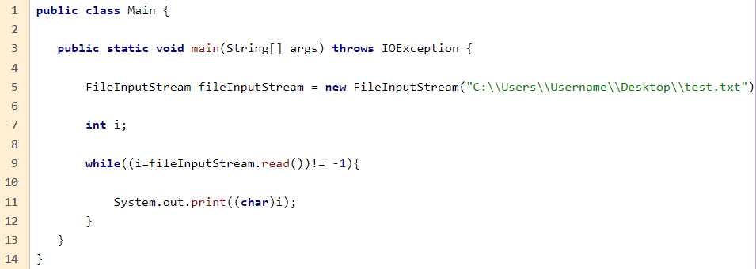
Здесь мы считываем по одному байту, преобразовываем считанные байты в символы и выводим их в консоль.

Slide 12
Рассмотрим класс BufferedInputStream
Буферизированные потоки нужны прежде всего для оптимизации ввода-вывода.
Обращение к источнику данных, например, чтение из данных – дорогостоящая операция. И каждый раз обращаться к файлу для чтения по одному байту расточительно.
Поэтому BufferedInputStream считывает данные не по одному байту, а блоками и временно хранит их в специальном буфере. Это позволяет нам оптимизировать работу программы за счёт того, что мы уменьшаем количество обращений к файлу.

Slide 13
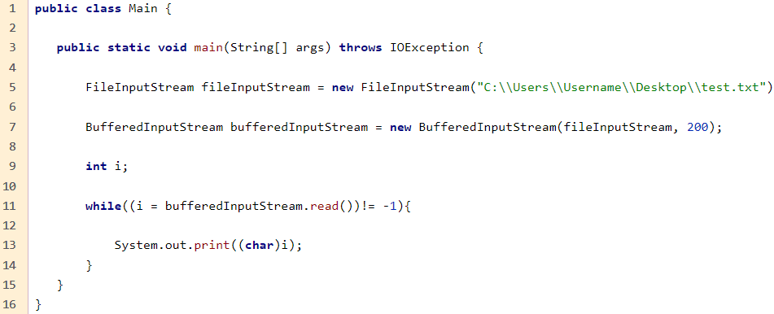

Slide 14
Обработка символьных потоков

